Slide 1
제주도 도로 교통량 예측 AI경진대회
[ 팀명 ]
게더타운주민들

Slide 2
목차
개요
EDA
Feature Engineering
Modeling & Ensemble
Tuning

Slide 3
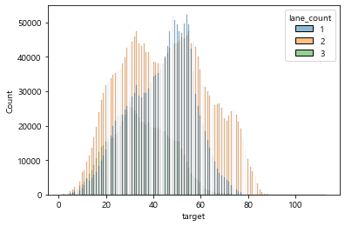




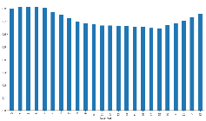


1. 개요
추진 배경
제주도내 주민등록인구는 2022년 기준 약 68만명으로, 연평균 1.3%정도 매년 증가
외국인과 관광객까지 고려하면 전체 상주인구는 90만명을 넘을 것으로 추정
제주도민 증가와 외국인의 증가로 현재 제주도의 교통체증이 심각한 문제로 급부상
분석 추진
EDA
파생변수 생성
모델링
앙상블
[파생변수 생성]
- 위경도 좌표 클러스터링
- 주행시 소요 시간
- 공유일 전후 구분
- 계절/요일 등
Datasets
<Lane_count별 속도>
[공공데이터 활용]
- 무인교통단속카메라
- 전국초중등학교기본정보
- 어린이보호구역
- 제주시 주차장 정보 등
알고리즘1
알고리즘2
알고리즘3
예측1
예측2
예측3
최종 예측 값
<시간별 Target 평균>

Slide 4
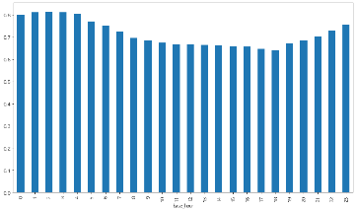
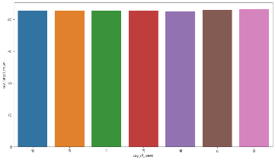

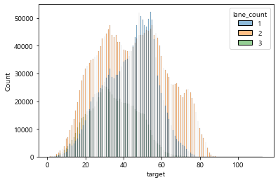
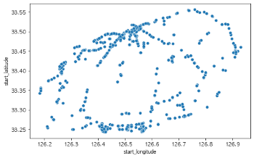
2. EDA
팀원 아이디어 회의 및 데이터 Plot을 통한 데이터에 대한 이해
아이디어
Data Plot
위도/경도 별로
분포는 어떠할까?
차선수에 따른
속도 차이는?
<시간대별 평균속도>
-> 17,18시가 낮은편
<요일별 평균속도>
-> 차이가 없음
주요 명소/공항은
교통이 집중되지
않을까?
주중/주말 평균속도
차이는?
<차선수에 따른 속도 분포>
-> 차선에 따라 차이 보임
<위경도 좌표 Plot>

Slide 5
3. Feature Engineering
EDA 및 아이디어 기반 제공 데이터 + 공공데이터 활용 파생변수 생성
구분 | 내용 | 비고
불필요 컬럼 삭제 | ‘vehicle_restricted', 'id', 'height_restricted’ 컬럼 삭제
공공 데이터 활용 | 무인교통단속카메라, 전국초중등학교기본정보, 어린이보호구역, 제주시 주차장 정보, 서귀포시 주차장 정보
주요 명소 거리 | 제주공항, 한라산 위경도 좌표 활용 거리 계산
Node 정보 | start_node_name과 end_node_name을 key값으로 만들어 LabelEncoding
위경도 좌표 군집화 | 위경도 좌표만으로 Clustering(KMeans)
공휴일 정보 | 일반적인 공휴일 기준으로 전후 1 ~ 2일을 기간을 더 두어 binary화
도로주행 소요시간 | 최고 제한 속도로 도로 주행시 소요 시간
계절 | 계절정보 카테고리화

Slide 6

4. Modeling & Ensemble
XGBoost, LGBM, Catboost 기반 Regression 모델 활용 학습 및 모델별 결과 Ensemble (모델 학습 시 Lane_count 별로 데이터를 나눈후 학습 진행)
CV fold = 10
XGboost
Regressor
Pred
Lane_count =1
X 0.25
Feature
Engineering
LGBM
Regressor
Pred
X 0.65
최종
예측
원본
데이터
전처리
데이터
Lane_count =2
Catboost
Regressor
Pred
X 0.1
Lane_count =3

Slide 7
5. Tuning
Optuna 활용 모델 하이퍼파라미터 튜닝 진행
XGboost
Regressor
LGBM
Regressor
Catboost
Regressor
모델별 하이퍼 파라미터 .pkl 파일로 저장 후 학습 시 Load
LGBMRegressor
Lane_count1
모델 파라미터
objective : regression, device : gpu, metric : mae, random_state : 42,
n_estimators : 1468, learning_rate : 0.033, max_depth : 29,
min_child_samples : 16, subsample : 0.7, colsample_bytree : 0.9,
num_leaves : 979

